Slide 1
git+hub=timski rad

Slide 2
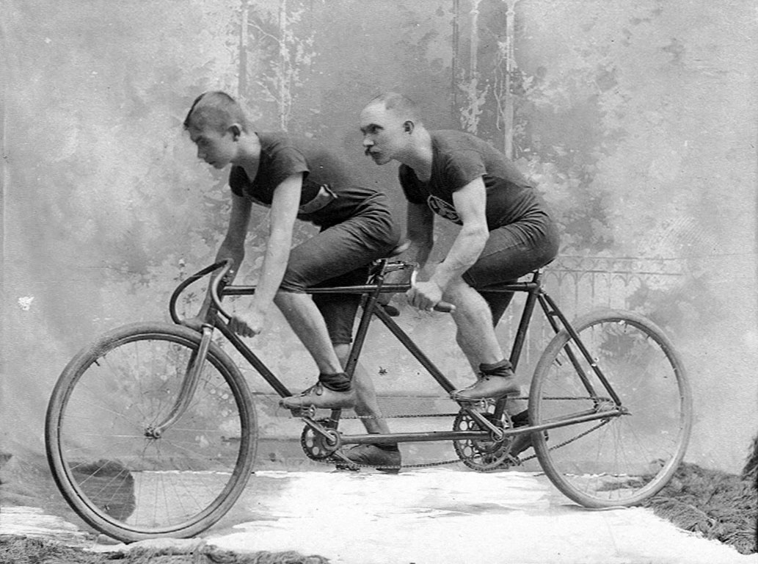
Timski rad
Notes:
zajednički rad skupine koja je posvećena obavljanju određenog zadatka ili posla.
članovi tima u zadovoljavanju i ostvarivanju zajedničkih ciljeva izmjenjuju ideje, strategije, iskustva, dijele savjete i međusobno si pomažu
ne mislite samo na svoj zadatak već i na ostvarivanje zadataka ostalih članova tima kako bi kao tim postigli što bolji uspjeh

Slide 3
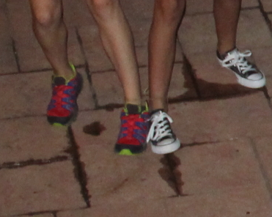
Aktivnost: timski hod
podijelite se u timove po 2-3 člana
Notes:
nakon cijelog jutra provedenog sjedeći vrijeme je za razgibavanje i timski rad
cilj vašeg projekta je u što kraćem roku napraviti krug oko prostorije sa špagicom zavezanom oko zajedničke noge

Slide 4
Koje su tajne uspješnog timskog rada?
osjećaj zajedništva i pripadanja timu
članovi tima natječu se s drugim timovima, a ne međusobno
članovi tima imaju istovjetne ciljeve i planove i nastoje ih ostvariti putem timskog rada
članovi timova uživaju u međusobnom radu, a ne „toleriraju” se samo
različitosti u timu se poštuju i cijene

Slide 5
www.menti.com 35 65 75
poredajte karakteristike uspješnog timskog rada od bitnije ka manje bitnoj
Rezultati
Notes:
https://www.mentimeter.com/s/be9d906e3fef875a25b20b7e51194b20/2de3df1eb4cf/edit

Slide 6
„Izjave poput: «pogriješio sam», «žao mi je», «u ovom ste bolji od mene» tako postaju indikator uspostavljenog visokog stupnja međusobnog povjerenja i poštovanja članova tima što je preduvjet za njihov zajednički učinkoviti rad.”
dr. sc. Nataša Rupčić, Ekonomski fakultet Rijeka

Slide 7
Projektni virtualni tim
u 3. i 4. razredu prirodoslovno matematičke gimnazije učenik „definira problem iz stvarnoga života, stvara programsko rješenje prolazeći sve faze programiranja, predstavlja programsko rješenje i vrednuje ga”
timovi su posebno pogodni baš za rješavanje takvih složenih zadataka tzv. projektni timovi
učenici su članovi virtualnih timova
Notes:
učenik kreira projekt u timu

Slide 8
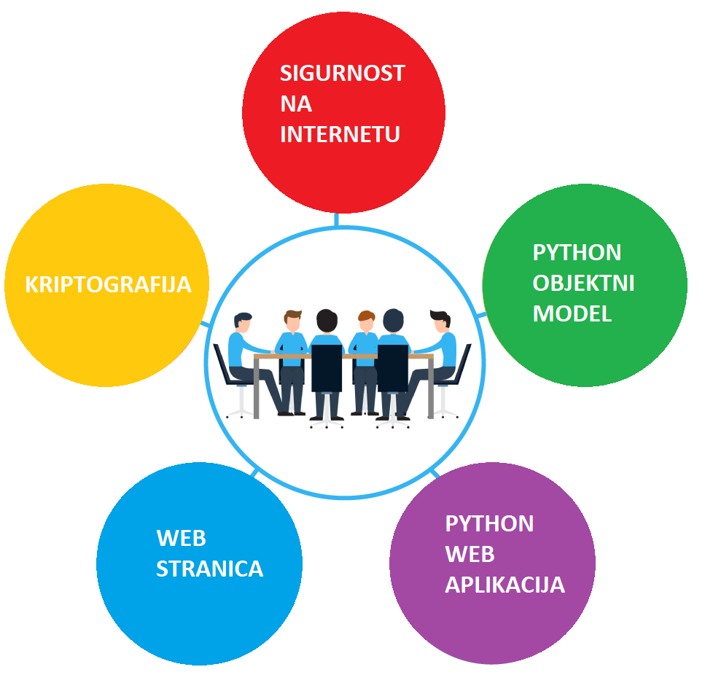
Projekti u Gimnaziji Velika Gorica

Slide 9
Faze izrade projekta
Idejna faza
Faza oblikovanja
Faza provedbe
Faza završavanja
Notes:
1. Idejna faza= pronalaženje problema iz stvarnog života (aplikacije za rad u knjižnici, trgovini, školi,…)
2. Faza oblikovanja=UML dijagrami korištenja aplikacije, modeliranje baze podataka, …
3. Faza provedbe= pisanje, komentiranje i dokumentiranje programskog koda, testiranje i otklanjanje pogrešaka
4. Faza završavanja=testiranje većeg broja korisnika, pisanje korisničke dokumentacije

Slide 10
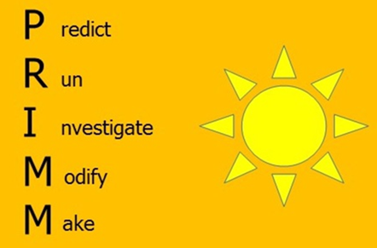
Faza provedbe
temeljena na računalnom razmišljanju
„use-modify-create” metoda
2017. King’s College London
Notes:
use-modify-create = svjetska znanstvena istraživanja su pokazala da učenik koji razumije manje od 50% već gotovog koda, nije usvojio vještinu programiranja

Slide 11
PRIMM za maturante
maturanti intenzivno razvijaju samo ona područja sukladna fakultetu koji žele upisati
Notes:
teže usvajaju gradivo jer smatraju da odabrani fakultet ne zahtijeva primjenu računalnog razmišljanja
primjenom PRIMM metode sam im pokušala približiti komplicirane i apstraktne algoritamske probleme

Slide 12
Timski rad i PRIMM
timski rad i suradnja dodatna motivacija za učenje
potreba za timskom platformom koja nudi uvid u već gotove programske kodove sličnih projekata

Slide 13
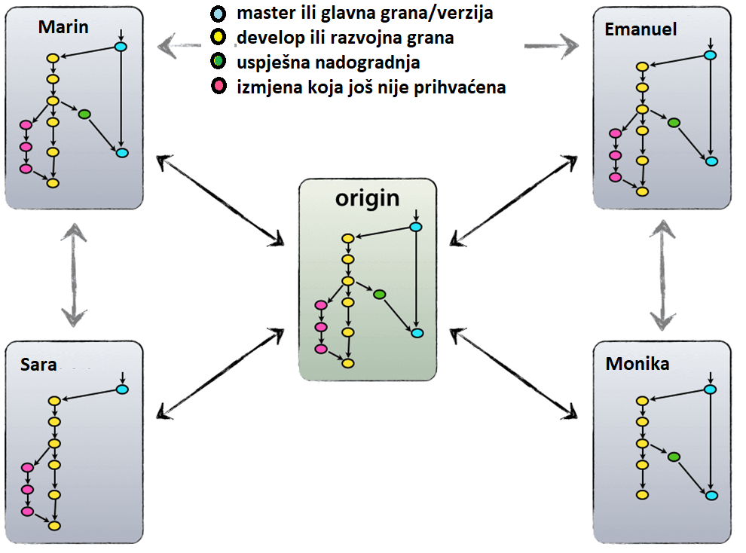
Što je GitHub?

Slide 14
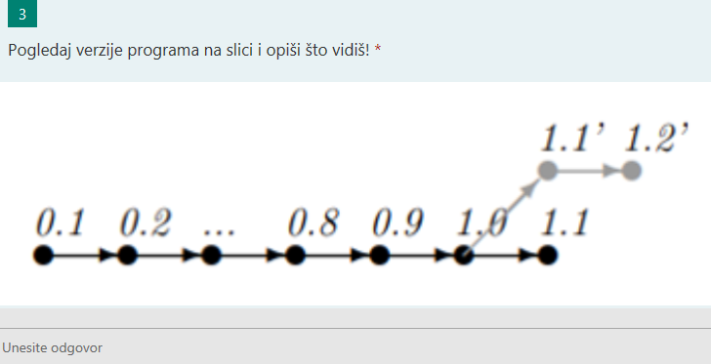
Uvodna anketa za učenike
Notes:
kako bih senzibilizirala učenike za github provela sam kratku anketu

Slide 15
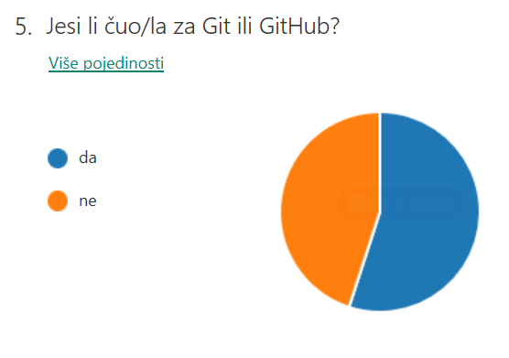

Slide 16
GitHub statistika
36 milijuna korisnika
100 milijuna repozitorija
korisnici iz 200 zemalja
100 000 poslovnih projekata

Slide 17
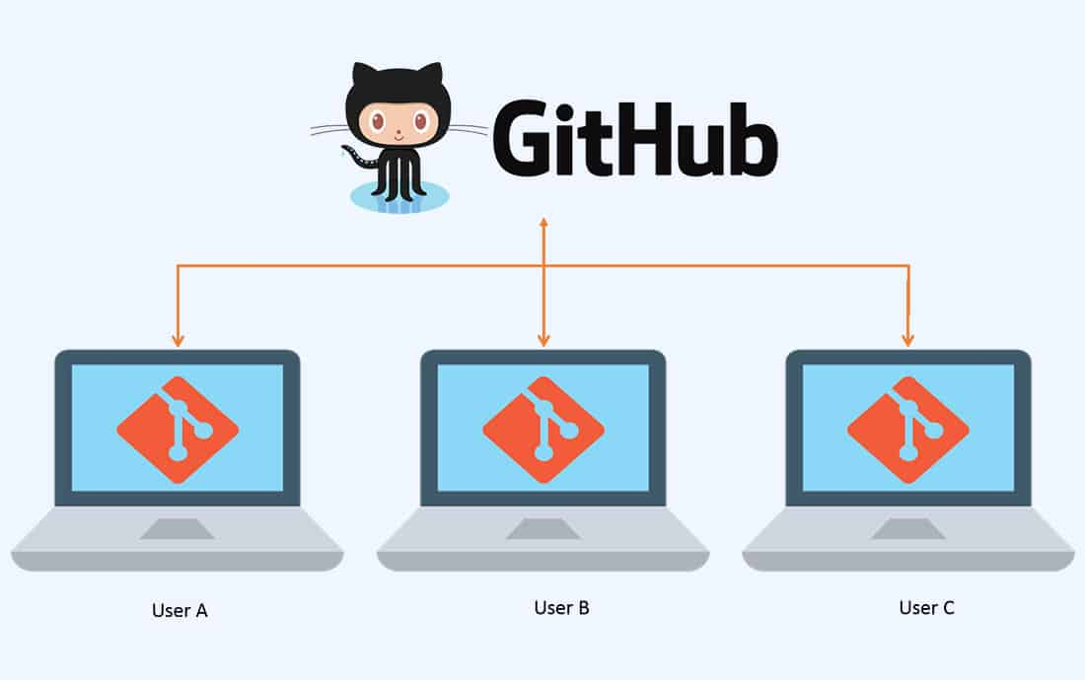
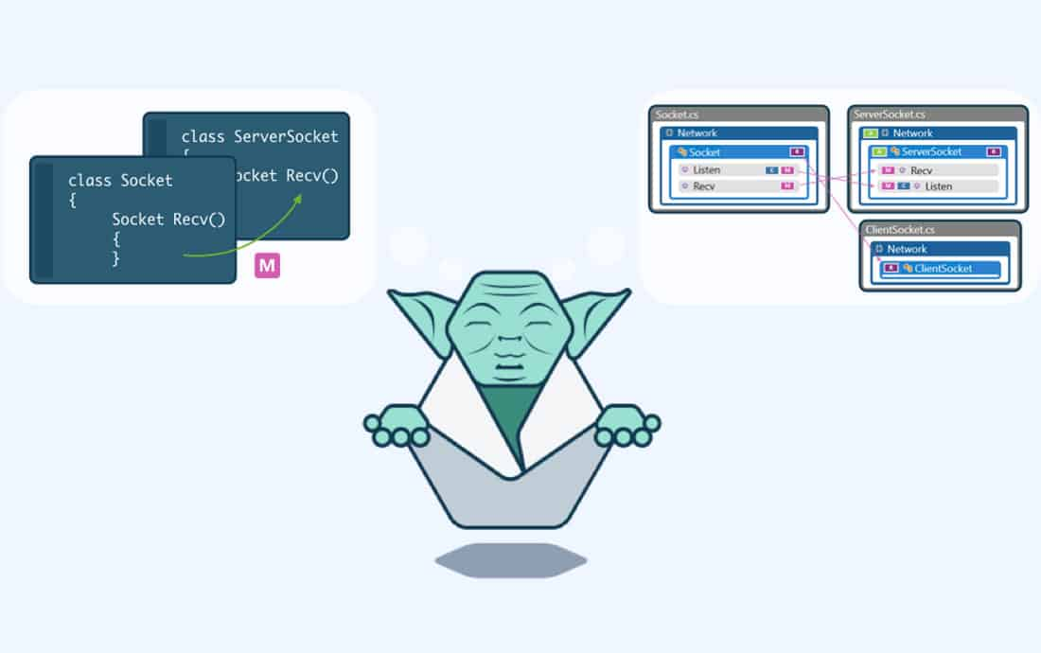
Notes:
Reason #1: Immensely Powerful Community
Reason #2: The Largest Shared Repository
Reason #3: Easy Version Control
Reason #4: A Myriad Of Integrations
Reason #4: A Myriad Of Integrations
Reason #5: Secure Cloud Storage

Slide 18
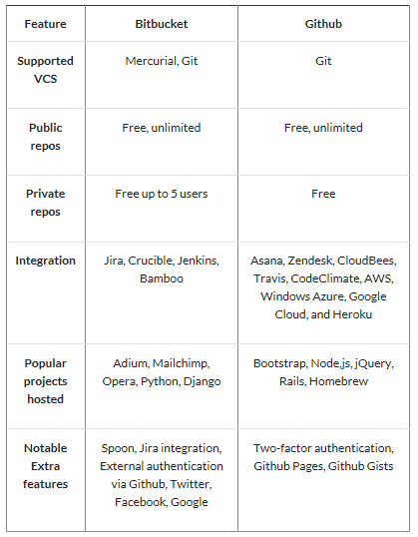
Koji su razlozi za odabir GitHub umjesto nekih drugih platformi?
alternative poput GitLab ili BitBucket – manji broj korisnika

Slide 19
Rječnik GitHub pojmova
forkati (od engl. fork = vilica) – stvoriti novu granu odvojenu od glavnog projekta (master, origin)
komitati (od engl. commit) – spremiti izmjene
klonirati (od engl. clone) – kopirati
push request –slanje izmjena u kodu s lokalnog računala na gihub online repozitorij
pull request – zahtjev za prihvaćanjem izmjena i spajanjem s glavnim projektom
„mrđati” (od engl. merge) – spojiti granu s glavnim projektom

Slide 20
Korisničko iskustvo iz učeničke perspektive
voditelji učeničkih timova forkaju projekt „Objektni model” s nastavničkog repozitorija
svaki član učeničkog tima dodatno forka projekt svog voditelja tima
nakon što svaki član tima pridonese - konkretno u ovom projektu - pisanjem Python objektnog koda koji kreira i implementira pojedine klase – spajaju se izmjene
nastavnik dobiva „pull request” zahtjev za spajanjem s glavnom granom – vrednuje učeničke izmjene te ih može spremiti u novu granu na svom repozitoriju (eportfolio)
Vimeo

Slide 21
Izvori
https://www.cs.auckland.ac.nz/~j-hamer/ITiCSE04-wg.pdf
https://users.soe.ucsc.edu/~linda/pubs/ACMInroads.pdf
http://blogs.kcl.ac.uk/cser/2017/02/20/exploring-pedagogies-for-teaching-programming-in-school/
https://blogs.kcl.ac.uk/cser/2017/09/01/primm-a-structured-approach-to-teaching-programming/
https://dzone.com/articles/5-reasons-why-devs-love-github-and-microsoft-buys
https://www.forbes.com/sites/forbestechcouncil/2018/07/30/what-does-microsofts-github-acquisition-mean-for-the-developer-community/#53f0203556b8
https://expandedramblings.com/index.php/github-statistics/

